Slide 1
Khoa học 4
Chủ đề 5
Con người và sức khỏe
Ôn tập chủ đề con người và sức khỏe

Slide 3
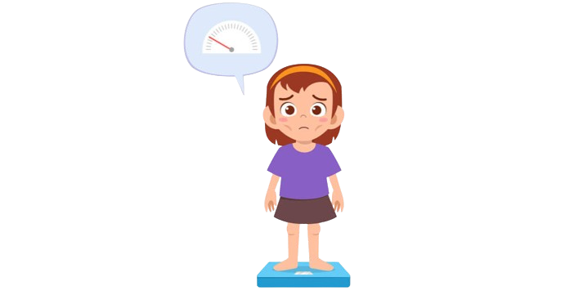
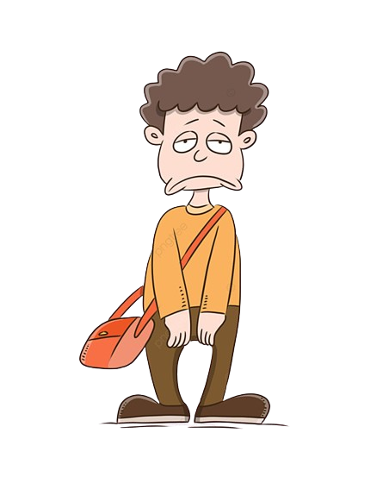
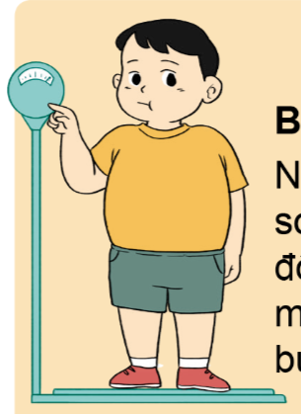
Nêu tên các bệnh liên quan đến dinh dưỡng mà em biết.
Suy dinh dưỡng thấp còi
Thừa cân béo phì
Thiếu máu thiếu sắt

Slide 5
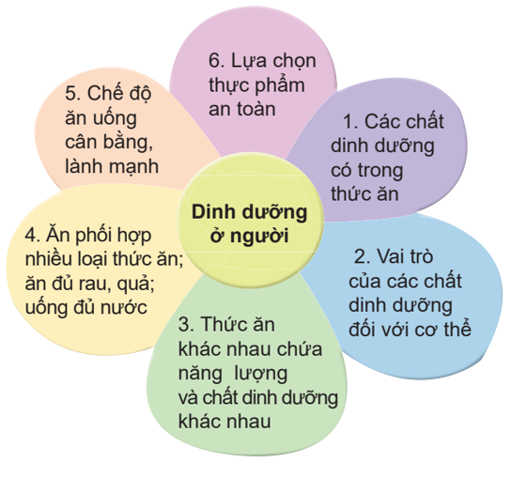
“Hái hoa”
Bắt thăm để chia sẻ về nội dung của một trong những cánh hoa dưới đây.

Slide 6
Câu 1:
Các chất dinh dưỡng có trong thức ăn:
Chất bột đường
Chất đạm
Chất béo
Vi-ta-min
Chất khoáng

Slide 7
Câu 2: Vai trò của các chất dinh dưỡng đối với cơ thể:
Chất đạm
Thành phần cấu tạo, xây dựng cơ thể và tham gia vào hầu hết các hoạt động sống.
Chất bột đường
Cung cấp năng lượng cho mọi hoạt động của cơ thể.
Vitamin
Cần cho hoạt động sống và giúp cho cơ thể phòng tránh bệnh.

Slide 8
Chất béo
Tham gia vào cấu tạo cơ thể, dự trữ và cung cấp năng lượng, giúp hòa tan một số vitamin (A, D, E, K).
Chất khoáng
Cần cho cơ thể hoạt động và phòng tránh bệnh. Một số chất khoáng tham gia vào cấu tạo cơ thể.

Slide 9
Câu 3:
Thức ăn khác nhau chứa năng lượng và các chất dinh dưỡng khác nhau.
Ví dụ
100 g gạo tẻ sẽ cung cấp 344 kcal, 76 g chất đường bột, 8 g chất đạm, 1g chất béo, ít hơn 1g can-xi.
100 g súp lơ xanh sẽ cung cấp 26 kcal, 3 g chất bột đường, 3 g chất đạm, ít hơn 1 g chất béo, ít hơn 1 g can-xi và ít hơn 1 g vi-ta-min C.

Slide 10
Câu 4: Ăn phối hợp nhiều loại thức ăn; ăn đủ rau, quả; uống đủ nước.
Những thức ăn khác nhau chứa các chất dinh dưỡng và năng lượng ở mức độ khác nhau.
Cần ăn phối hợp nhiều loại thức ăn để cung cấp đầy đủ chất dinh dưỡng và năng lượng cho cơ thể.

Slide 11
Câu 4: Ăn phối hợp nhiều loại thức ăn; ăn đủ rau, quả; uống đủ nước.
Cần uống đủ nước vì nước chiếm phần lớn khối lượng của cơ thể và duy trì hoạt động của cơ thể.
Cần ăn rau quả để cung cấp đầy đủ chất xơ, vi – ta – min và chất khoáng cho cơ thể.

Slide 12
Câu 5: Chế độ ăn uống cân bằng, lành mạnh
Cần
Hạn chế
Ăn đủ các nhóm chất dinh dưỡng.
Ăn thức ăn đã chế biến sẵn; thức ăn nhiều dầu mỡ hoặc đồ ngọt.

Slide 13
Câu 6: Lựa chọn thực phẩm an toàn
Thực phẩm an toàn
Được sản xuất, bảo quản và chế biến hợp vệ sinh.
Không chứa các chất gây hại cho sức khoẻ con người.
Sử dụng thực phẩm an toàn để đảm bảo sức khoẻ và tính mạng của mỗi chúng ta.

Slide 14
Em sẽ làm gì khi gặp các tình huống dưới đây? Vì sao?
Tình huống 1. Một thành viên trong gia đình thường xuyên ăn thịt, không ăn cá và rất ít ăn rau.
Tình huống 2. Khi em cùng gia đình lên một chiếc thuyền chuẩn bị qua sông nhưng em không thấy người lái thuyền phát áo phao cho mọi người.
b) Chọn một trong hai tình huống trên để đóng vai.

Slide 15
Tình huống 1.
Em sẽ khuyên thành viên trong gia đình ăn ít thịt lại.
Ăn thêm các loại thức ăn như rau củ quả và ăn cá.
Khi ăn đa dạng thực phẩm như vậy mới đảm bảo được cân bằng chất dinh dưỡng cho cơ thể.

Slide 16
Tình huống 2.
Em sẽ nói với người lái thuyền phát áo phao cho
mọi người.
Nếu không có áo phao em sẽ cùng gia đình xuống khỏi thuyền.

Slide 17
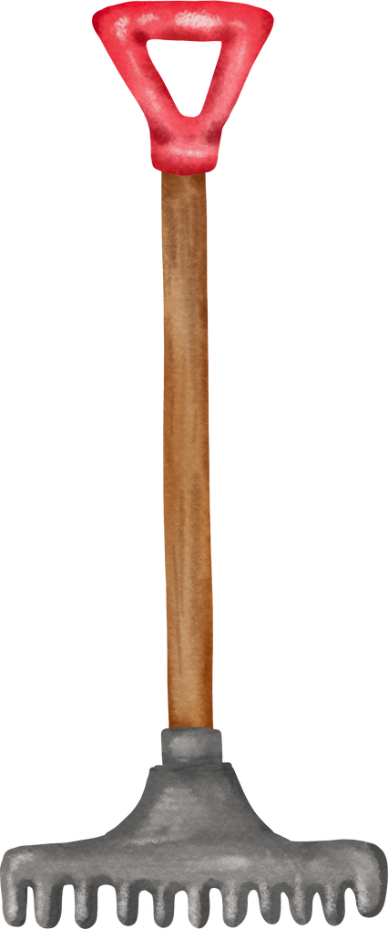
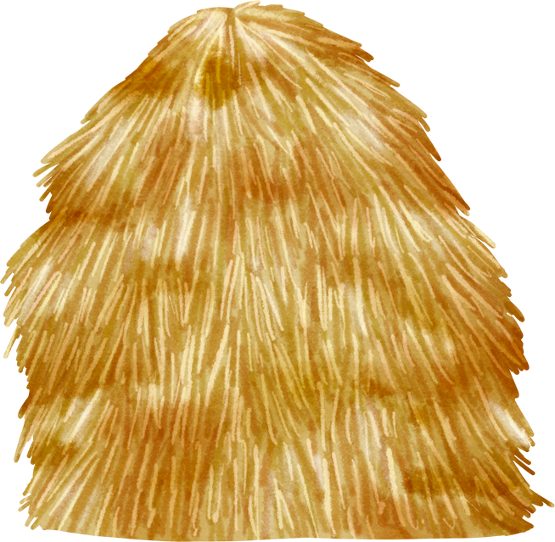
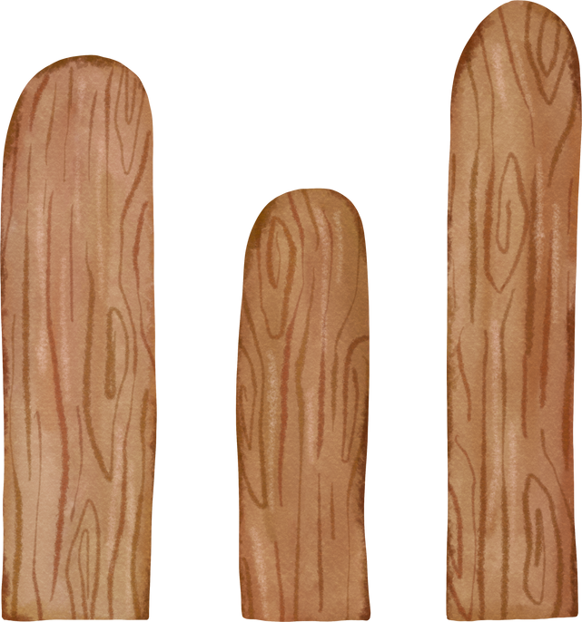
TRÒ CHƠI HÁI CAM
Notes:
GV nhấn bắt đầu để chuyển slide

Slide 18
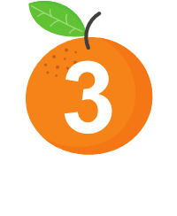
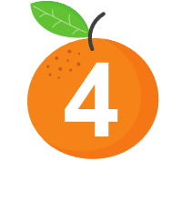
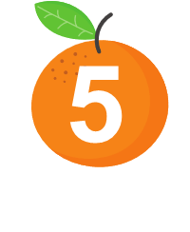
Notes:
GV nhấn vào từng quả cam để đến câu hỏi tương ứng, đến câu hỏi cuối cùng, nhấn tiếp theo để chuyển sang phần sau

Slide 19
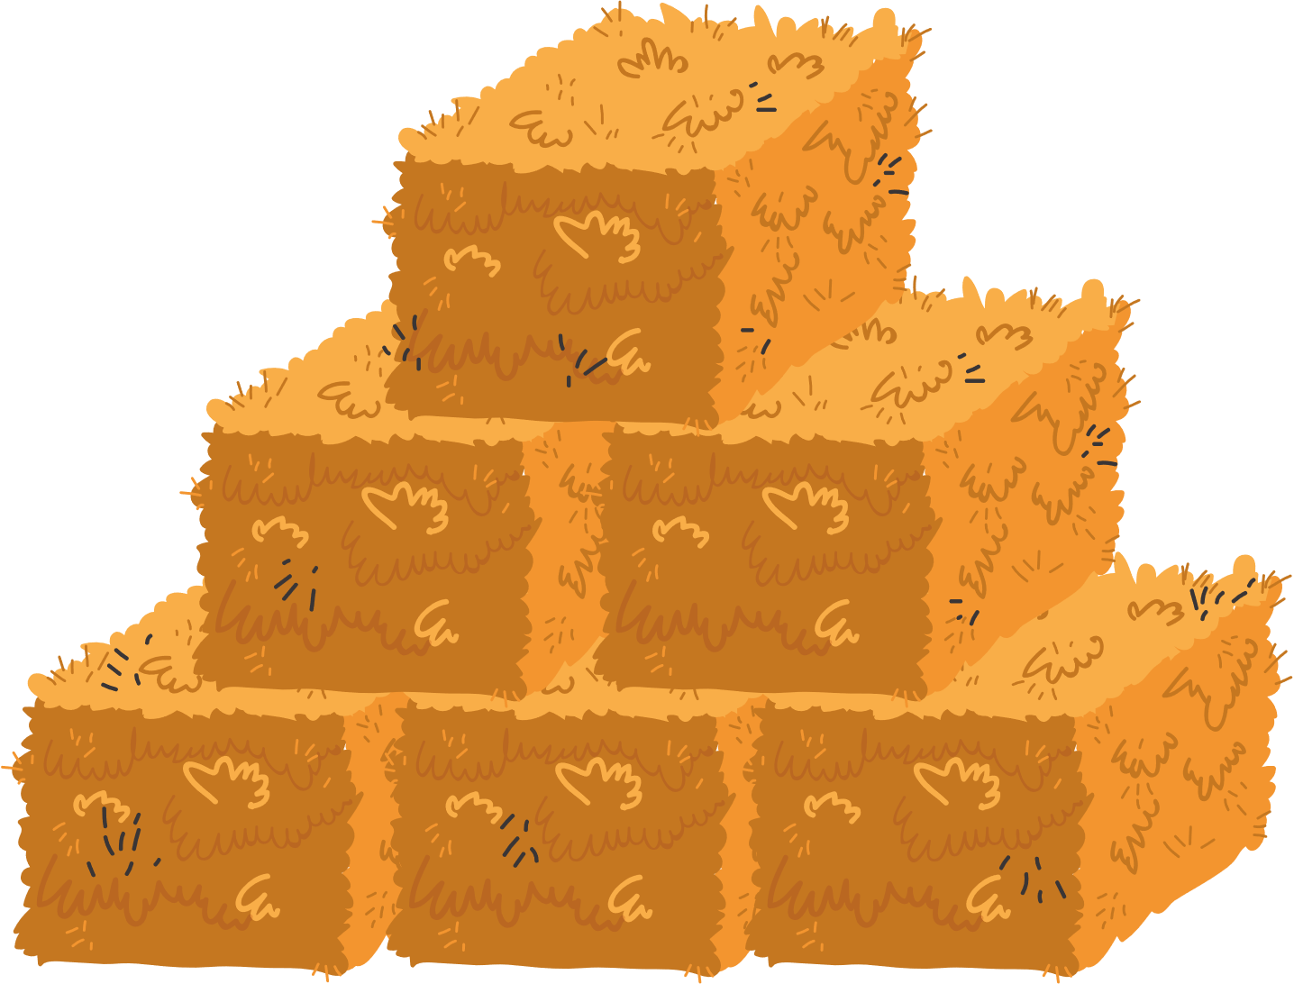
Câu hỏi 1: Đâu không phải nguyên nhân dẫn đến bệnh suy dinh dưỡng thấp còi?
A. Ăn uống thiếu chất bột đường.
C. Bị các bệnh đường tiêu hóa dẫn đến hấp thu dinh dưỡng kém.
B. Ăn uống thiếu chất đạm, chất béo, chất khoáng và các vitamin.
D. Ăn nhiều rau xanh.
D. Ăn nhiều rau xanh.
Notes:
Gv nháy lần 1 để hiện câu hỏi và đáp án, nháy lần 2 để hiện đáp án đúng, nháy quay về để về giao diện cây cam

Slide 20
Câu hỏi 2: Tại sao nước không thuộc nhóm chất dinh dưỡng nào nhưng lại rất cần thiết cho các hoạt động sống của cơ thể?
A. Nước giúp hòa tan các chất dinh dưỡng, chất khoáng để cơ thể dễ dàng hấp thụ
A. Nước giúp hòa tan các chất dinh dưỡng, chất khoáng để cơ thể dễ dàng hấp thụ
C. Nước giúp gia tăng tuổi thọ
B. Nước giúp loại bỏ các chất cặn bã
D. Nước giúp tăng chỉ số
thông minh
Notes:
Gv nháy lần 1 để hiện câu hỏi và đáp án, nháy lần 2 để hiện đáp án đúng, nháy quay về để về giao diện cây cam

Slide 21
Câu hỏi 3: Trong các thức ăn dưới đây, nhóm chất nào chứa nhiều chất béo?
C. Bơ, lạc, dầu dừa, cá hồi
A. Sữa, rau dền, khoai tây, hàu, trứng
C. Bơ, lạc, dầu dừa, cá hồi
B. Cơm, bánh mỳ, khoai, sắn
D. Sữa, hoa quả, rau xanh, cà rốt
Notes:
Gv nháy lần 1 để hiện câu hỏi và đáp án, nháy lần 2 để hiện đáp án đúng, nháy quay về để về giao diện cây cam

Slide 22
Câu hỏi 4: Nếu em làm rơi một quả bóng xuống hồ nước, cách lấy quả bóng an toàn là
C. Nhờ sự giúp đỡ của người lớn
A. Nhảy xuống nước để lấy bóng
C. Nhờ sự giúp đỡ của người lớn
B. Lấy cành cây dài để khua
D. Tự bơi thuyền ra lấy
Notes:
Gv nháy lần 1 để hiện câu hỏi và đáp án, nháy lần 2 để hiện đáp án đúng, nháy quay về để về giao diện cây cam

Slide 23
Câu hỏi 5: Chất béo từ................không tốt cho tim mạch.
A. Hạt vừng
C. Lạc
B. Mỡ lợn
B. Mỡ lợn
D. Đậu nành
Notes:
Gv nháy lần 1 để hiện câu hỏi và đáp án, nháy lần 2 để hiện đáp án đúng, nháy quay về để về giao diện cây cam

Slide 24
HƯỚNG DẪN VỀ NHÀ
Ôn tập kiến thức đã học
Làm bài tập trong VBT
Đọc trước nội dung Bài 22 – Chuỗi thức ăn

Slide 26
Để kết nối cộng đồng giáo viên và nhận thêm nhiều tài liệu giảng dạy,
mời quý thầy cô tham gia Group Facebook
theo đường link:
Hoc10 – Đồng hành cùng giáo viên tiểu học
Hoặc truy cập qua QR code

